Slide 1

웹 메일 시스템
프로젝트 보고서
4조
양시현 20193209
김태민 20193194
장효은 20212986
허정원 20213035

Slide 2
목차
1.프로젝트 개요
2.교정 유지보수
3.적응 유지보수
요구사항 분석
서버에 저장된 메일 첨부 파일 삭제
로그인 실패 화면
JPA
4.완전화 유지보수
5.예방 유지보수
6.프로젝트 평가
회원 관리 기능
메일 기능
주소록 기능
쓰레기통 기능
프로젝트 완성도
Q&A
Spot Bug 정적 분석
페이지 인가

Slide 3

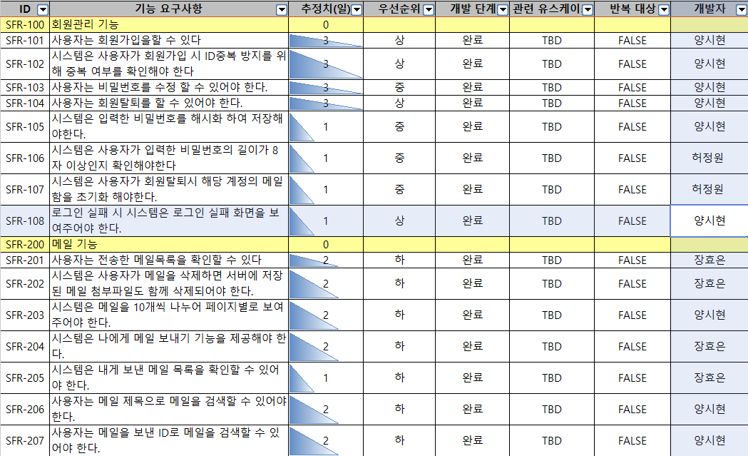
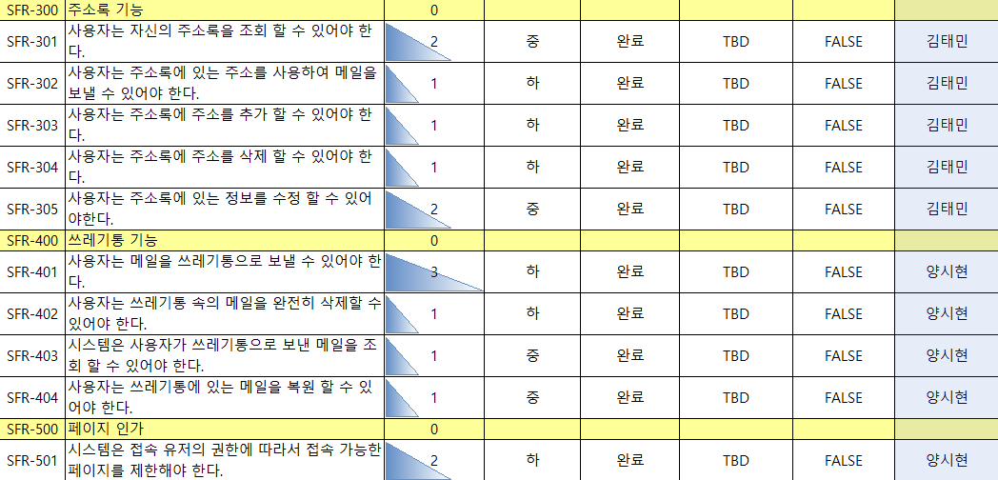
요구사항 분석

Slide 4
팀 구성
팀원에 대한 설명 및 역할
양시현
김태민
장효은
허정원
팀장
팀원
팀원
팀원
적응유지보수 조사 및 수행
완전화유지보수 조사 및 수행
프로젝트 결과 분석
프로젝트 산출물 최종 점검
웹 사이트 기능 및 구조 설계
교정유지보수 조사 및 수행
프로젝트 결과 분석
프로젝트 발표자료 제작
웹 사이트 기능 및 구조 설계
예방유지보수 조사 및 수행
사용자 인터페이스 구현
프로젝트 발표자료 제작
적응유지보수 조사 및 수행
완전화유지보수 조사 및 수행
프로젝트 결과 분석
프로젝트 산출물 최종 점검

Slide 5
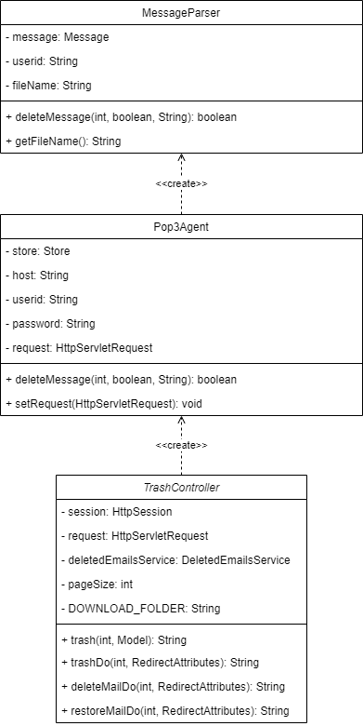
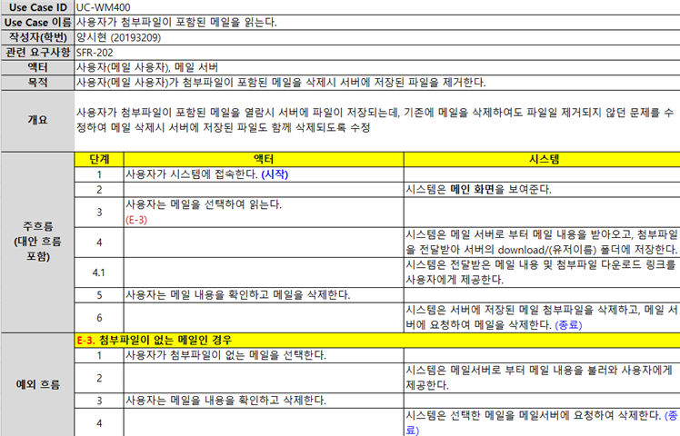
교정 유지 보수
서버에 저장된 메일 첨부 파일 삭제

Slide 6
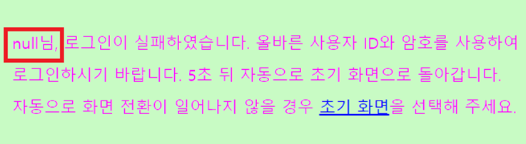
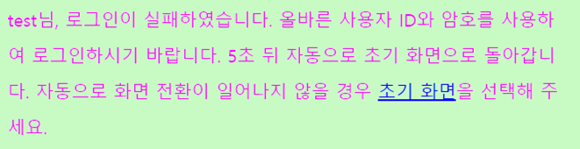
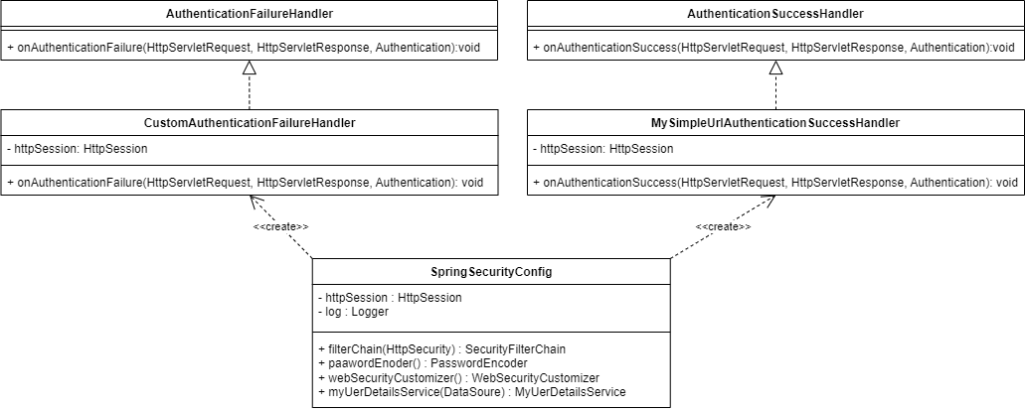
교정 유지 보수
로그인 실패 화면 ID 값 표기

Slide 7
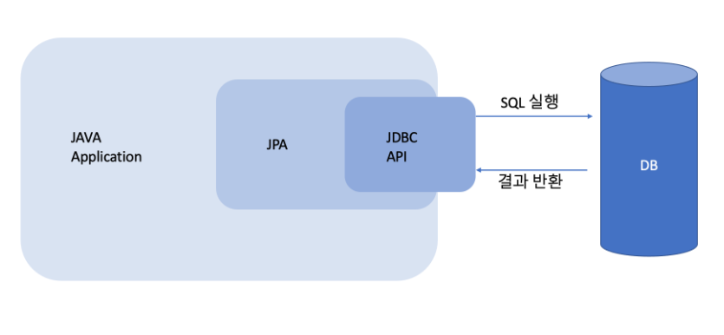

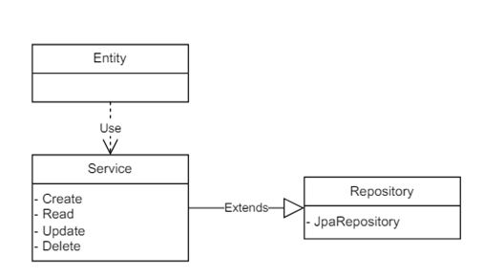

적응 유지 보수
JPA

Slide 8
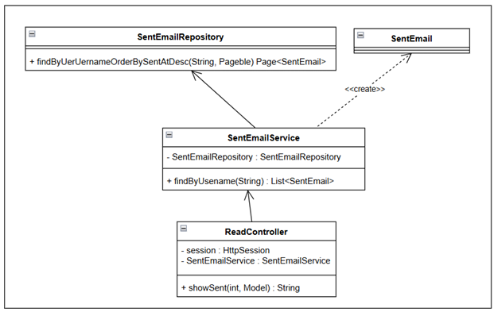
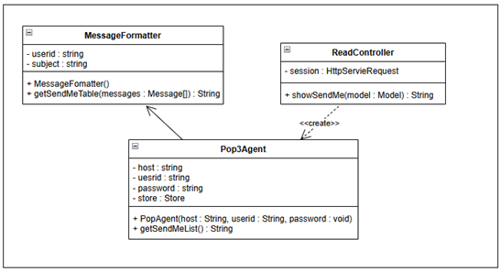
완전화 유지 보수
메일 기능
SFR-201 사용자는 전송한 메일 목록을 확인할 수 있다.
SFR-205 사용자는 내게 보낸 메일 목록을 확인할 수 있어야 한다.

Slide 9
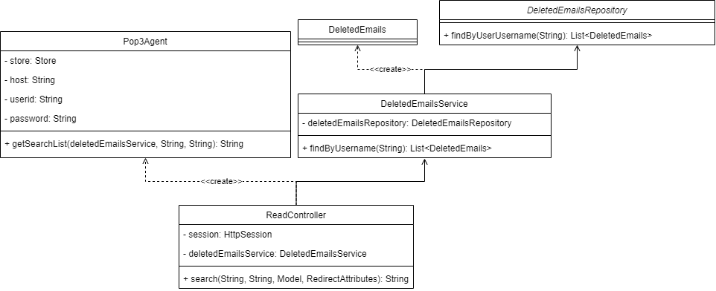
완전화 유지 보수
메일 기능
SFR- 206 사용자는 메일 제목으로 메일을 검색할 수 있어야 한다.
SFR- 207 사용자는 메일을 보낸 ID로 메일을 검색할 수 있어야 한다.

Slide 10
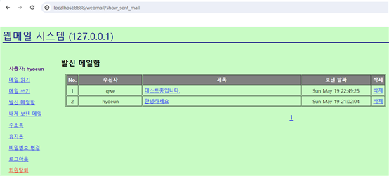
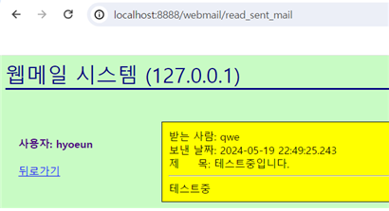
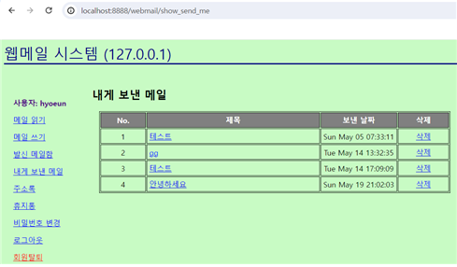
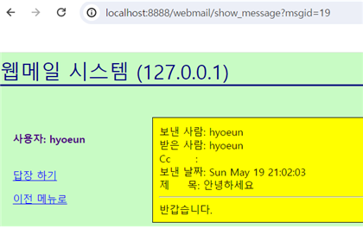
완전화 유지 보수
메일 기능
SFR-201 사용자는 전송한 메일 목록을 확인할 수 있다.
SFR-205 사용자는 내게 보낸 메일 목록을 확인할 수 있어야 한다.

Slide 11
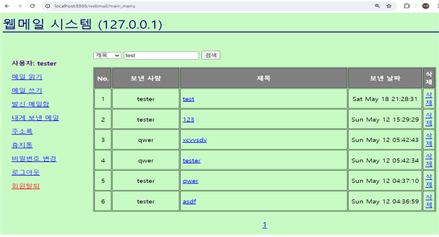
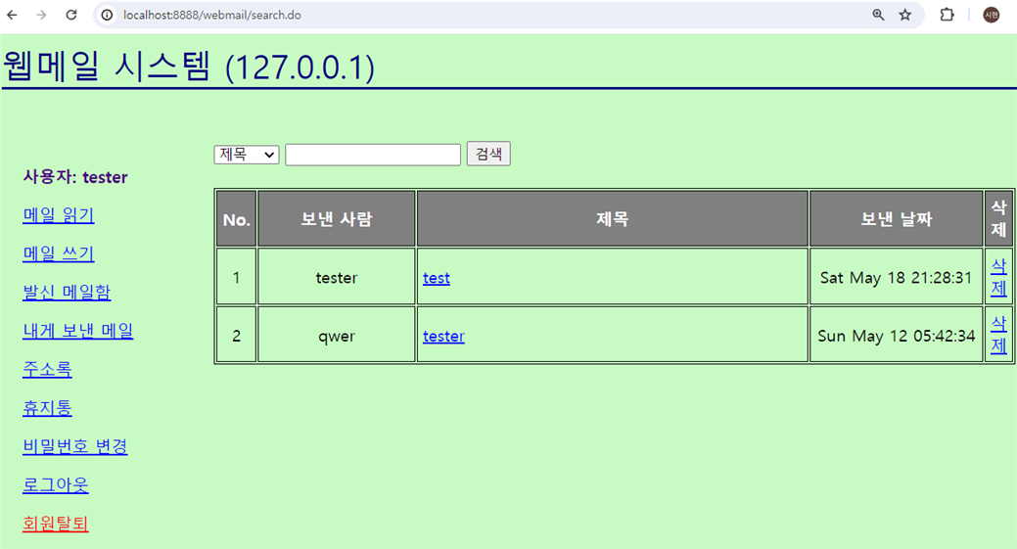
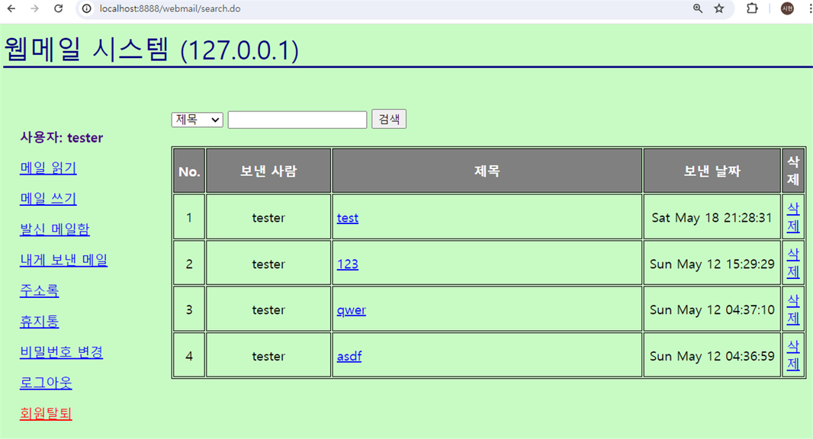
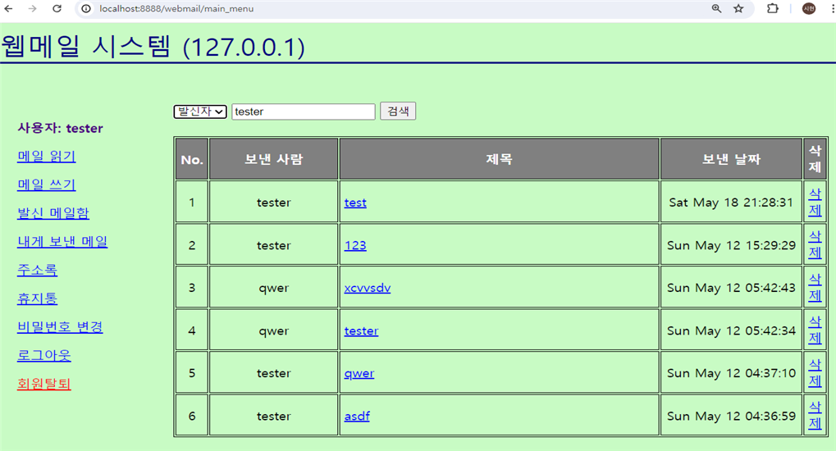
완전화 유지 보수
메일 기능
SFR- 206 사용자는 메일 제목으로 메일을 검색할 수 있어야 한다.
SFR- 207 사용자는 메일을 보낸 ID로 메일을 검색할 수 있어야 한다.

Slide 12
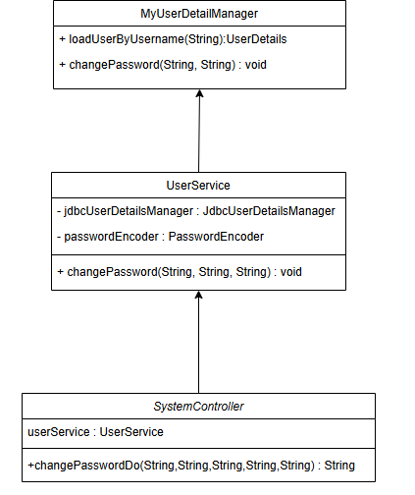
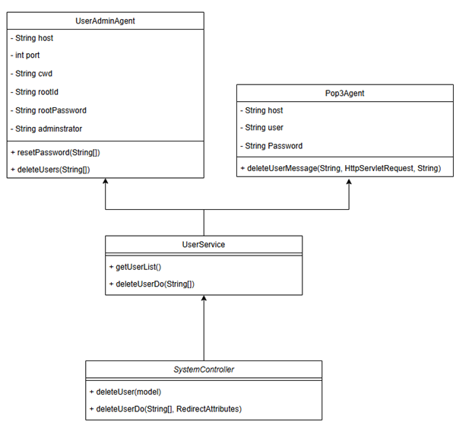
완전화 유지 보수
회원 관리 기능
SFR-103 사용자는 비밀번호를 수정 할 수 있어야 한다.
SFR-104 사용자는 회원탈퇴를 할 수 있어야 한다.

Slide 13
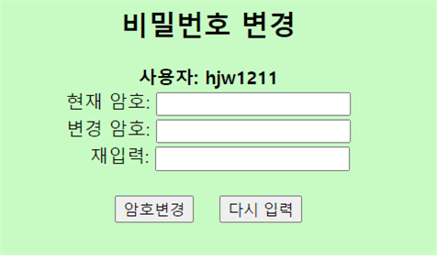
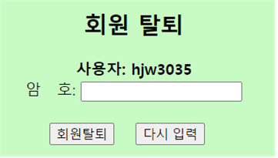
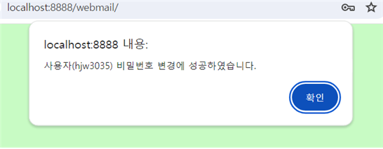
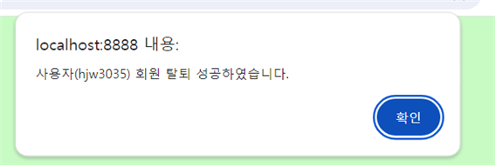
완전화 유지 보수
회원 관리 기능
SFR-103 사용자는 비밀번호를 수정 할 수 있어야 한다.
SFR-104 사용자는 회원탈퇴를 할 수 있어야 한다.

Slide 14
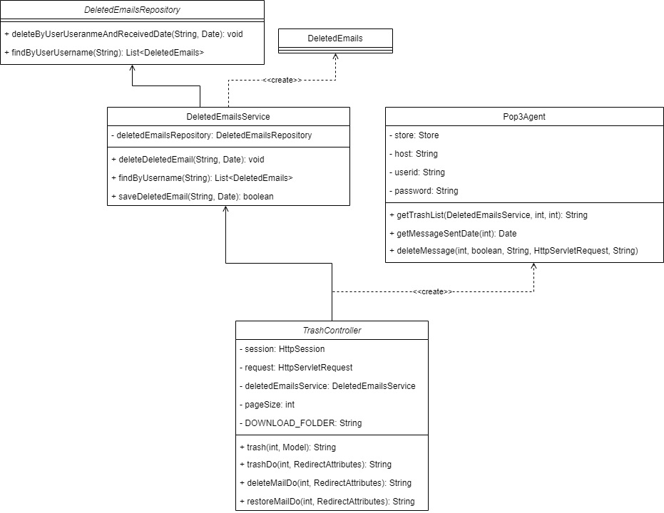
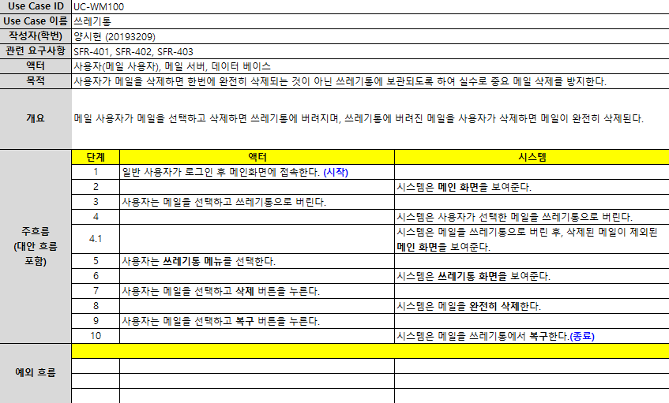
완전화 유지 보수
쓰레기통 기능

Slide 15
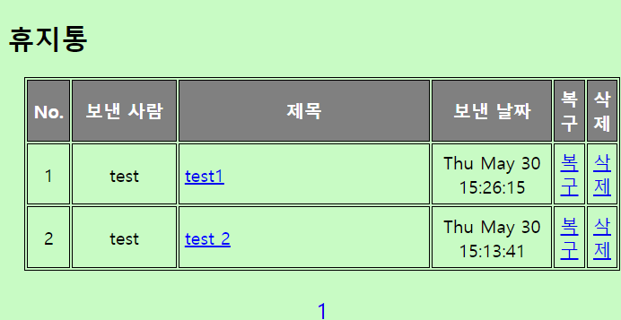
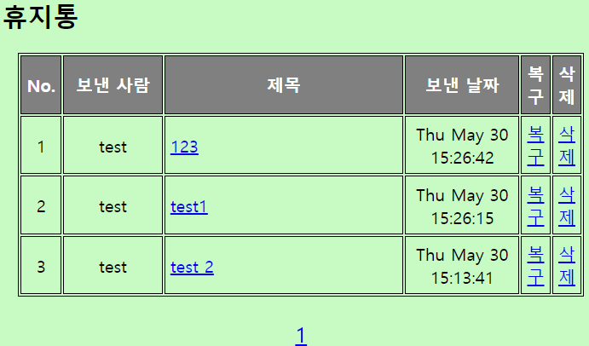
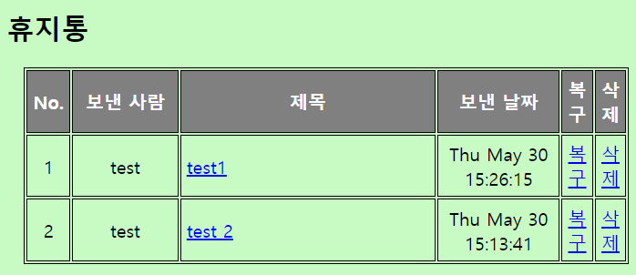
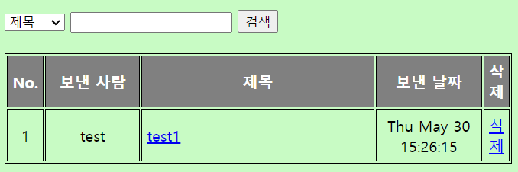
완전화 유지 보수
쓰레기통 기능
메일 삭제
완전 삭제
메일 복구

Slide 16
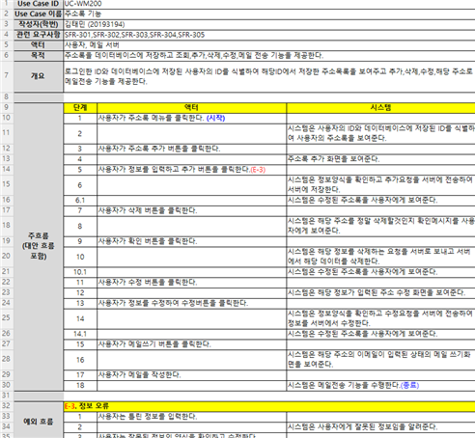
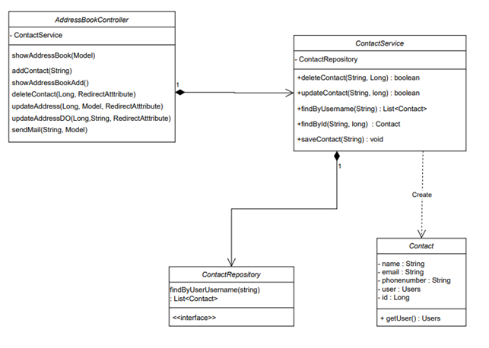
완전화 유지 보수
주소록 기능

Slide 17
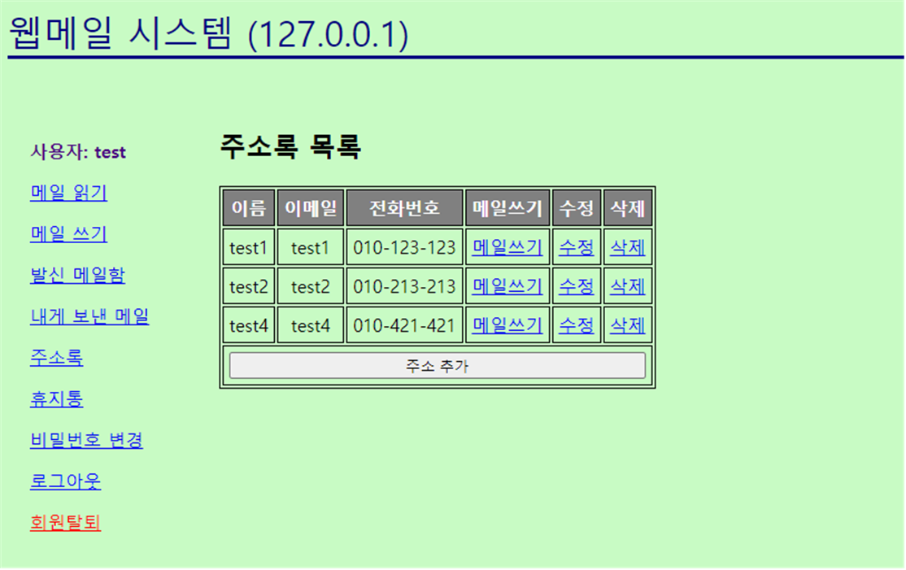
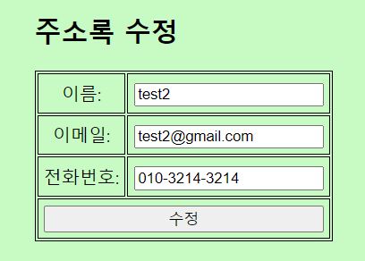
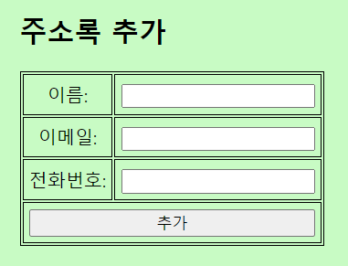
완전화 유지 보수
주소록 기능

Slide 18
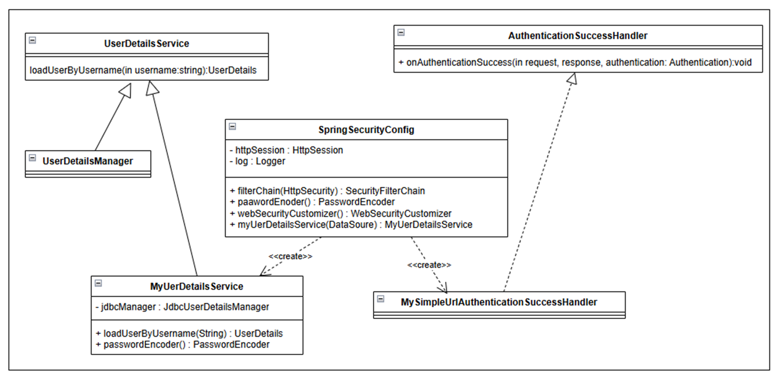
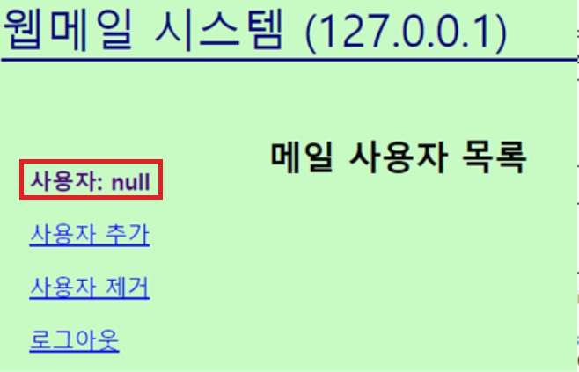
예방 유지 보수
페이지 인가

Slide 19
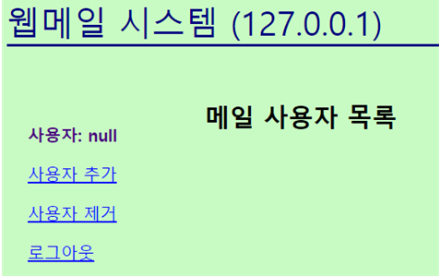
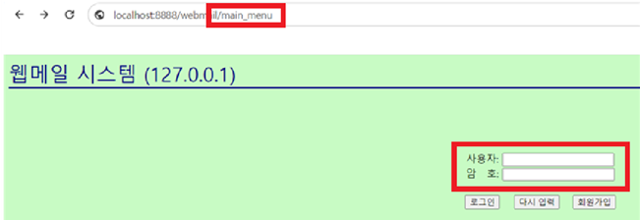
예방 유지 보수
페이지 인가

Slide 20
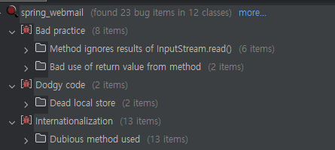
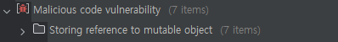
예방 유지 보수
Spot Bug 정적 분석
1) Bad practice
2) Dodgy code
3) Internationalization
4) Mailcious code vulnerability

Slide 21
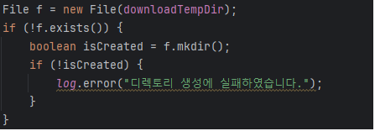
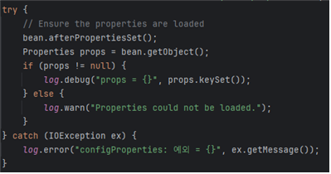
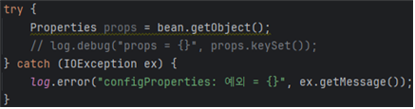
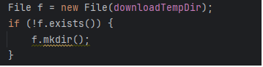
예방 유지 보수
Spot Bug 정적 분석
Bad practice
Dodgy code

Slide 22
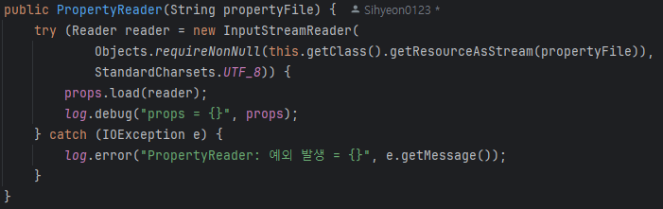
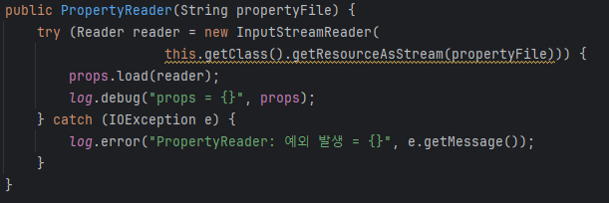
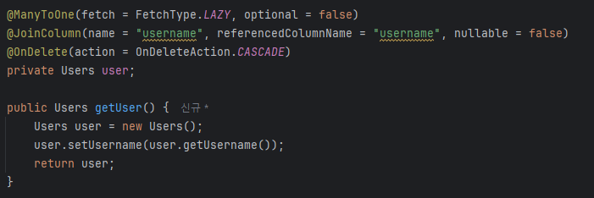

예방 유지 보수
Spot Bug 정적 분석
Internationalization
Mailcious code vulnerability

Slide 23



예방 유지 보수
계정 보안 강화

Slide 24





프로젝트 완성도

Slide 25

감사합니다
Q&A

